Slide 1

INDUCCION PARA PERSONAL DE NUEVO INGRESO
TALENTO HUMANO
SEGURIDAD Y SALUD EN EL TRABAJO

Slide 2

¿QUIENES SOMOS?
Espumas Medellín S.A. es una de las cuatro empresas que conforman el Grupo Espumados S.A. somos la industria líder en producción y comercialización de espumas flexibles de poliuretano y productos derivados de ésta como colchones, colchonetas, almohadas, cojines, muebles, entre otras.

Slide 3

HISTORIA
ESPUMAS DE MEDELLIN S.A
Espumas Medellín comenzó su vida en un local situado en el av. Oriental en el año 1975, los esfuerzos se vieron truncados el 6 de mayo de 1977 debido a un incendio que destruyó totalmente la empresa. Este duro revés hizo empezar todo de nuevo, fue así como se adquirió el espacio de la planta ubicado en la autopista sur en Itagüí.
Con el crecimiento de ESPUMAS MEDELLIN S.A. se fueron aumentando las necesidades de atender mejor el mercado, como consecuencia de ello se fundaron ESPUMAS DEL VALLE S.A. , ESPUMADOS DEL LITORAL S.A. y se adquirió ESPUMADOS S.A.
Para el 2013 se inaugura la nueva planta de producción ubicada en el municipio de La Estrella, son 18.000 metros cuadrados con la más moderna infraestructura y maquinaria en la producción de espuma flexible de poliuretano, garantizando la calidad en nuestros productos.
Contamos con los procesos de producción de espuma y casata, corte de espuma, fabricación de colchones y espuma continua, fabricación de muebles, sofacamas y basecamas.

Slide 4

MISIÓN - VISIÓN
VISIÓN
Actitud de Cambio, Liderazgo, Sentido de pertenencia, Talento Humano Apasionado, Tecnología Avanzada, Excelencia en los productos y una Infraestructura nueva, nos hacen estar listos para ser en el 2016, Líderes en la producción, comercialización de Espuma de Poliuretano y diseño de productos para la satisfacción integral de nuestros clientes.
MISIÓN
ESPUMAS MEDELLIN S.A. es la industria líder en producción y comercialización de espuma flexible de poliuretano que satisfacen la necesidades y expectativas de nuestros clientes, utilizando tecnología de punta y la mejor calidad en materias primas.
Gracias a la excelente relación con nuestros proveedores y a la gestión del talento humano generamos bienestar a nuestros empleados y utilidades a los accionistas de la organización

Slide 5

POLITICA DE CALIDAD
Satisfacer las necesidades y expectativas de nuestros clientes y accionistas mediante el diseño, desarrollo, producción y comercialización de espuma flexible de poliuretano, colchones colchonetas, cojines y almohadas. Asegurando el cumplimiento de especificaciones, innovación tecnológica, la oportunidad en el servicio, personal competente y la mejora continua en la eficacia y eficiencia de nuestros procesos.
Tenemos certificación ISO -9001 versión 2008 en gestión de calidad en el diseño, desarrollo, producción y comercialización de espuma flexible de poliuretano; cumplimos con la NTC 2019 y 2094 certificando que los colchones Romance Relax cumplen con los requisitos establecidos en la resolución 1842 del ministerio de protección social.

Slide 6
ORGANIGRAMA
Gerente General
Cristian Guarín N
Secretaria Gerencia General
Morelia Sepúlveda
Gerente Financiero
Tomas Villegas
Gerente de Cartera
Luis Ortega
Gerente Comercial
José V Pino
Mensajero
Eugenio Banda
Servicios Generales
Blanca Palacio
Gerente Comercial Viajero
Daniel Moreno
Gerente Administrativo
René Morales
Jefe de Producción de Espuma
Javier Moreno
Auditor Interno
Coordinador de Sistemas
Carlos A Trujillo
Auxiliar de Sistemas
Andrés Rodríguez
Auxiliar de Auditoria
Luz Marina Bohórquez
Auxiliar de Control Interno
Carlos A Restrepo

Slide 7



VALORES CORPORATIVOS
Honestidad
Lealtad
Laboriosidad
Responsabilidad
Respeto
Compromiso
Sinceridad

Slide 8


ELEMENTOS CORPORATIVOS
GRITO GANADOR
¿Quién Ganará?
Medellín Será, con todo el esfuerzo este año será realidad.
Tetracampeones Espumas Medellín…
¡¡¡¡¡¡¡¡A GANAR!!!!!!!!
HIMNO ESPUMAS MEDELLIN 2013
Coro
Compañeros unidos cantemos
Estas notas con gran emoción
Es el himno de nuestra empresa
Que nos llena de gozo y amor
Nuestra empresa es grande y pujante
De Antioquia siempre la mejor
Está abierta al servicio de todos
Su buen nombre será nuestro honor
Ser honesto será nuestro lema
Mano a mano habrá que luchar
Pide siempre a Dios que la empresa
Crezca en gracia, respeto y bondad
coro
Triunfadores juntos buscaremos
Tu grandeza tu gloria sin fin
Orgullosos así gritaremos
Viva viva ESPUMAS MEDELLIN!
coro
NUESTRO LEMA…
Con Esfuerzo y calidad haré mis sueños realidad.

Slide 9
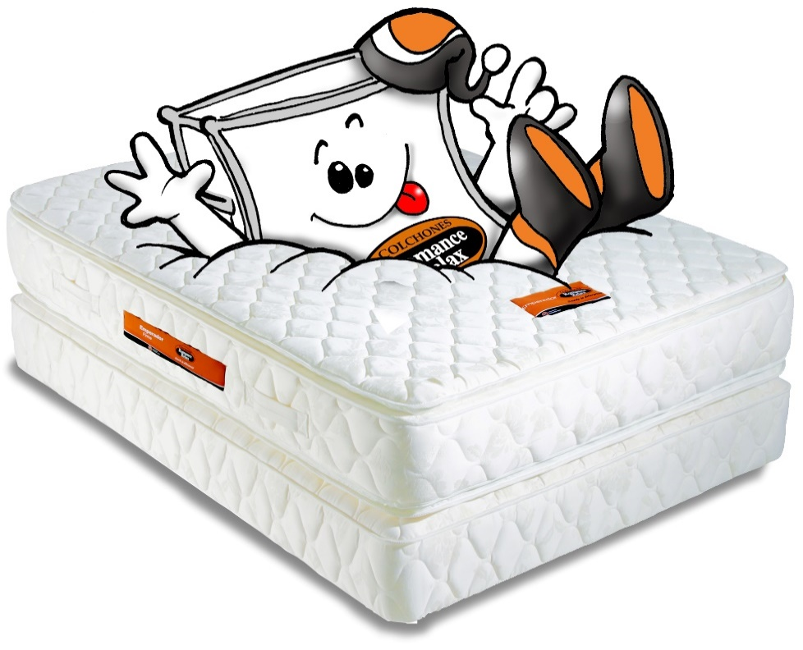
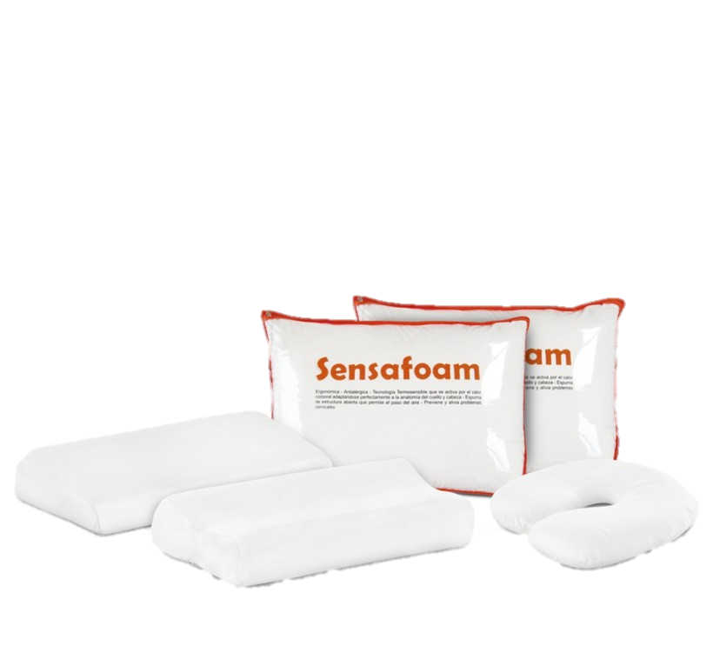
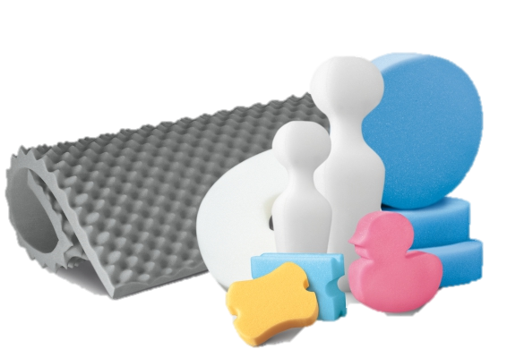
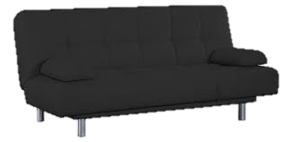
NUESTROS PRODUCTOS
Los productos de nuestra compañía son elaborados con Espuma Flexible de Poliuretano:
Espumas flexibles
Espuma Continua
Casata
Colchones
Colchonetas
Almohadas
Cojines
Muebles
Sofacamas
Base Camas

Slide 10

REGLAMENTO INTERNO DE TRABAJO
HORARIOS DE TRABAJO
Administrativos:
Lunes a Viernes 7:00 – 17:30
Lunes a viernes 8:00 a 5:30 y sábado 8:00 a 1:00
Tiempo para media mañana
09:00 – 09:24
09:30 – 9:54
10:00 – 10:24
Tiempo para almuerzo
12:30 – 13:00
13:00 – 13:30
13:30 – 14:00
Labores operativas:
Lunes a Viernes 7:00 – 17:30
Tiempo para media mañana
09:00 – 09:24
09:30 – 9:54
10:00 – 10:24
Tiempo para almuerzo
12:30 – 13:00
13:00 – 13:30
13:30 – 14:00
El presente horario puede ser modificado por la empresa de acuerdo a sus necesidades, ajustándose a las normas vigentes de l Código Sustantivo de Trabajo.
PROCESOS DICIPLINARIOS
Dependiendo de la gravedad de la falta se hace:
1º llamado de atención verbal o escrito
2º suspensión
3º cancelación del contrato
Causas de procesos disciplinarios:
Incumplimiento al Reglamento Interno de Trabajo (RIT) o al Reglamento de Higiene y Seguridad Industrial (RHS)
Cuando el trabajador cometa una falta la empresa podrá aplicarle una sanción de acuerdo con la gravedad y ocasión de la misma y lo previsto en el cuadro de faltas y sanciones contenido en el Reglamento Interno de Trabajo

Slide 11


REGLAMENTO INTERNO DE TRABAJO
Contrato: son 3 contratos a termino fijo por 3 meses y luego pasará a término indefinido.
Pago de Nómina: Pago quincenal (los días 15 y 30 de cada mes) en caso de que la quincena caiga en sábado o domingo, se paga el día viernes.
Cuentas de Nomina: por el banco de occidente, las cuenta no tiene cuota de manejo y cobro por transacción en cajero.

Slide 12

OBLIGACIONES DE LA EMPRESA
Pago oportuno de salarios y prestaciones sociales.
Afiliación a Seguridad Social de todo el personal vinculado.
Entrenamiento y capacitación a todo el personal nuevo en la Empresa y en el cargo.
Suministro de dotación y elementos de protección personal requeridos para la actividad.
Realizar exámenes médicos ocupacionales de ingreso, control y egreso, dependiendo los riesgos a los que el personal esté expuesto.
Establecer estándares y realizar campañas para prevención de accidentes de trabajo.
Poner a disposición de los trabajadores, salvo estipulaciones en contrario, los instrumentos adecuados y las materias primas necesarias para la realización de las labores.
Los demás previstos en el Reglamento Interno de Trabajo.

Slide 13

OBLIGACIONES DEL TRABAJADOR
Respeto y subordinación a sus superiores.
Respeto a sus compañeros de trabajo.
Procurar completa armonía con sus superiores y compañeros de trabajo en las relaciones personales y en la ejecución de las labores.
Guardar buena conducta en todo sentido y obrar con espíritu de leal colaboración en el orden moral y disciplinario general de la empresa.
Ejecutar los trabajos que se le encomiendan con honradez, orden, buena voluntad, buena fe, colaboración y de la mejor manera posible.
Hacer las observaciones que considere convenientes, lo mismo que las reclamaciones y solicitudes por conducto del respectivo superior y de manera fundada, comedida y respetuosa.
Ser verídico en todo caso.
Recibir y acatar las órdenes, instrucciones y correcciones relacionadas con el trabajo, el orden y la conducta en general, con su verdadera intención, que será en todo caso la de encaminar y perfeccionar los esfuerzos en provecho propio y de la empresa en general.
Observar rigurosamente las medidas y precauciones indicadas por la empresa para el buen manejo de máquinas, uniformes de trabajo, elementos y/o instrumentos de trabajo, para evitar los accidentes de trabajo o el deterioro de los mismos.
Permanecer durante la jornada de trabajo en el sitio o lugar donde debe desempeñarse, siendo prohibido, en consecuencia, salvo orden de sus superiores pasar al puesto de trabajo de otros compañeros.
Guardar respeto por los clientes de la empresa o a terceros que se les preste los servicios.
Atender las instrucciones que la empresa haga por medio de carteles, circulares, anuncios, instrucciones, procedimientos etc, relacionados con el servicio.
Utilizar las herramientas y demás útiles ó instrumentos suministrados por la empresa en las actividades propias del trabajo.
Participar activamente en las actividades tendientes a mejorar los aspectos de seguridad e higiene del trabajo, velar por la conservación de la vida y la salud propia y de la de los demás trabajadores, así como por las de los terceros a los que la empresa preste sus servicios
Velar por la debida conservación y custodia de los bienes de la empresa, avisando oportunamente cuando estén expuestos al deterioro por indebida preservación, falta o indebido almacenamiento. Así mismo, avisar a la empresa en caso de deterioro de las herramientas, máquinas, instrumentos y demás útiles para evitar los accidentes de trabajo.

Slide 14

SEGURIDAD SOCIAL
EPS: ______________ Servicios de Atención en Salud en caso de Enfermedad General.
Fondo de Pensiones: ______________ Es una prestación económica, representada en un pago vitalicio con el cual se garantiza el cubrimiento de los riesgos derivados de la invalidez, vejez y muerte y que es financiado a través de las cotizaciones que obligatoriamente se realizan al Régimen General de Pensiones. La garantía de pensión mínima de vejez se refiere al derecho que tienen los afiliados que a los 62 años de edad si son hombres y a los 57 si son mujeres y hubiesen cotizado por lo menos 1.150 semanas.
Fondo de Cesantías: ______________ Son ahorros que se hacen durante la vigencia de una relación laboral, con el fin de no quedarse desprotegido al finalizar la vinculación laboral. Las Cesantías sirven para pagar estudios universitarios, ciclos de formación no formal reconocidas por las autoridades de educación departamental que acrediten programas de educación para el trabajo y el desarrollo humano propios o de mi grupo familiar, para comprar o mejorar mi vivienda o cuando me quede sin trabajo.
ARL: Servicios de Atención en Salud en caso de Accidentes de Trabajo.
Caja de Compensación Familiar: Comfama Es la entidad encargada de agrupar a los empleados bajo el sistema de subsidio familiar, para poder prestarles todos los beneficios y servicios que este otorga: Cuota Monetaria, Vivienda De Interés Social, Bibliotecas, Subsidio Al Desempleo, Recreación Y Turismo A Precios Por Debajo Del Mercado, Educación, Tercera Edad Y Discapacitados, Salud, Créditos, Cultura.

Slide 15


SISTEMA SST
OBJETIVO: Minimizar los riesgos en el trabajo de todo el personal que labora en la compañía con el fin Prevenir accidentes laborales y enfermedades profesionales
Utilice siempre:
¡¡RESPONSABILÍCESE DE SU VIDA, ELLA LE PERTENECE!!
UTILICE ADECUADAMENTE LOS ELEMENTOS DE PROTECCIÓN PERSONAL, SIGA LAS INSTRUCCIONES DE PRECAUCIÓN, TENGA HÁBITOS DE VIDA SALUDABLES

Slide 16

POLITICA EN SEGURIDAD Y SALUD EN EL TRABAJO
La Empresa ESPUMAS MEDELLIN S.A. Establece dentro de sus prioridades la implementación y el desarrollo de un S.G.S.S.T. apoyado a nivel gerencial y el cual va encaminado a velar por el completo bienestar físico, mental y social de los trabajadores ofreciendo lugares de trabajo seguros y adecuados; minimizando la ocurrencia de accidentes de trabajo y de enfermedades profesionales para bien de la empresa y de los trabajadores.
Los parámetros generales para cumplir el anterior propósito son:
Cumplir con todas las normas legales vigentes en Colombia en cuanto a Salud Ocupacional y Seguridad Integral.
Procurar mantener el bienestar físico y mental de cada uno de los trabajadores de la empresa.
Todos los niveles de dirección son responsables por mantener un ambiente de trabajo sano y seguro.
Todos los trabajadores son responsables por su seguridad, la del personal bajo su cargo y la de la empresa.
El control de cualquier riesgo estará en primer lugar de prioridades en el desarrollo de actividades de cualquier trabajo.
Esta política se someterá a revisiones con el fin de cumplir los objetivos del S.G.S.S.T. y así cumplir con los parámetros en Legislación de Salud Ocupacional y Seguridad Industrial.

Slide 17

COPASST 2014 - 2015
FUNCIONES DEL COPASO:
Actuar como instrumento de vigilancia para el cumplimiento de los programas de salud ocupacional
Participar de actividades de promoción, divulgación e información sobre medicina, higiene y seguridad
Inspección de ambientes, máquinas, equipos, aparatos y operaciones e informar sobre la existencia de riesgos y sugerir medidas de prevención
Proponer actividades de capacitación en salud ocupacional
Análisis de causas de accidentes de trabajo y enfermedades profesionales y sugerir medidas correctivas

Slide 18
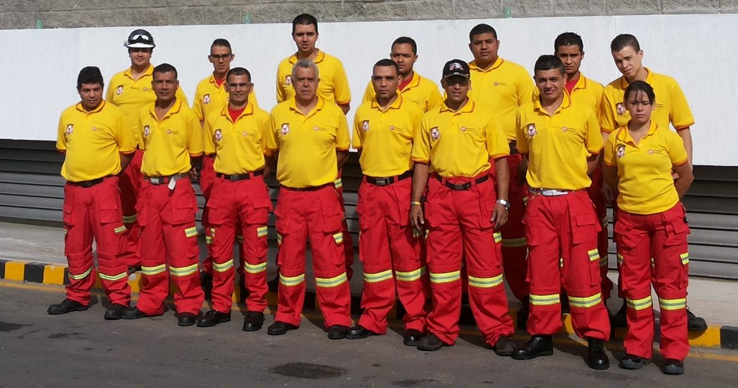

BRIGADISTAS
Nuestra compañía cuenta con una brigada de emergencia capacitada para todo tipo de eventualidad

Slide 19
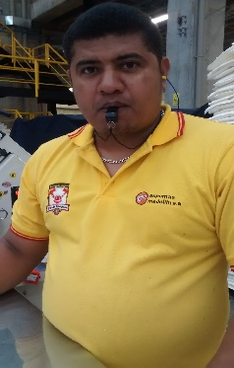

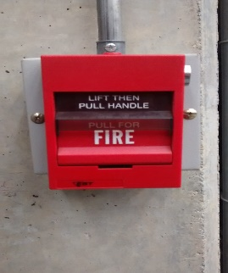


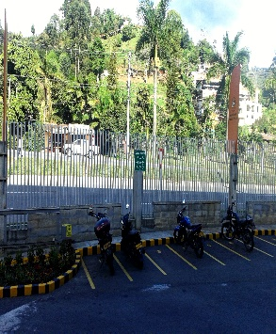
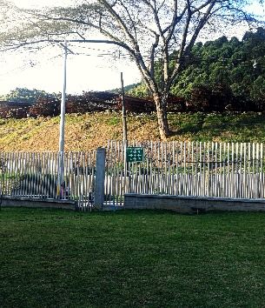
PLAN DE EMERGENCIAS
Sistema de Alerta
Los brigadistas a través de silbatos alertarán a todo el personal de la compañía en caso alerta.
TENGA EN CUENTA…
Sistema de Alarma
En caso de emergencia las alarmas se activarán. Los altavoces se activarán con el siguiente mensaje…
“Atención ¡ atención ¡ emergencia en el edificio, por favor evacuar “.
ENTRADA PRINCIPAL
GRUTA DE LA VIRGEN
En caso de evacuación Diríjase a…

Slide 20
POLITICAS DE NO ALCOHOL DROGAS Y TABACO
La Empresa ESPUMAS MEDELLIN S.A.con el objeto de dar a conocer su responsabilidad y compromiso sobre los temas en prevención en el consumo de alcohol, drogas y tabaco se compromete a implementar programas de prevención y sensibilización a todo su personal directo sobre los daños a la salud por consecuencia de los consumos nombrados anteriormente.
Basado en el cumplimiento legal, ESPUMAS MEDELLIN S.A.Prohíbe el consumo de cigarrillo dentro de sus instalaciones o en las áreas donde esté expresamente identificado.
De igual forma se prohíbe el porte y consumo de drogas alucinógenas, fármacos y antidepresivos, prohibidos por la ley durante la ejecución de las labores.
Cualquier empleado que se encuentre bajo los efectos del alcohol y drogas, no podrá trabajar en las instalaciones de ESPUMAS MEDELLIN S.A. o de sus clientes, esto con el fin de prevenir el riesgo de accidentes que sobrevengan del consumo de alcohol, drogas y tabaco y que deterioran progresivamente la salud del trabajador, afectando su estabilidad familiar, laboral y social.

Slide 21
POLITICA DE SEGURIDAD VIAL.
ESPUMAS MEDELLIN S.A. empresa dedicada a la fabricación de espumas flexibles de poliuretano, colchones, almohadas, cojines y muebles, consciente de la necesidad de desarrollar sus actividades bajo una cultura de seguridad vial; Se compromete a intervenir los comportamientos de sus conductores, dentro y fuera de la ciudad, cuando actúen en su nombre, implementando actividades informativas sobre los lineamientos de ley adoptados por ESPUMAS MEDELLIN S.A. y así también garantizar el óptimo funcionamiento de los vehículos.

Slide 22
NORMAS OBLIGATORIAS
Ingresar envases de vidrio y objetos corto punzantes.
Fumar
Usar aretes, cadenas, anillos, pulseras, collares. ( aplica para empleados de planta)
Correr y/o bajar las escaleras rápidamente.
Mantener el cabello recogido ( aplica para empleados de planta)
Usar los elementos de seguridad que le suministra la empresa.
Usar los pasamanos cuando baje y/o suba las escaleras.
Ser precavido al transitar por los pasillos de la planta de producción y despachos.
Cuidar su salud y la del compañero.
Tener cuidado al descargar bloques.
Mantener aseado el baño y el comedor, no dejar elementos personales allí.
Utilizar las estibadoras hidráulicas solo para el cargue, descargue y traslado de bloques de espuma.

Slide 23
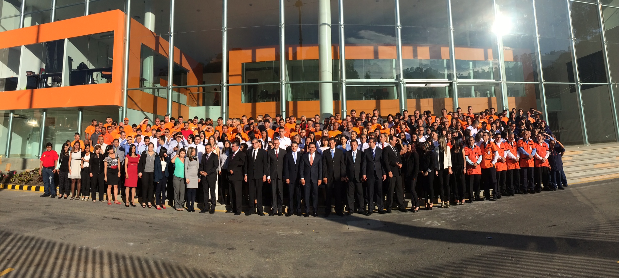
BIENVENIDOS A LA FAMILIA ESPUMAS MEDELLIN

